Slide 1
Mineração de Dados
Regras de Associação no Dataset Instacart
Trabalho Prático — Avaliação do Bimestre
Integrantes:
▪ Carlos Alberto Furlan
▪ Gustavo Henrique Macedo Pena
Algoritmo: FP-Growth | Dataset: Instacart Market Basket Analysis
Apresentação gerada em 26/09/2026
1 / 15

Slide 2
Objetivo e Problema de Negócio
Objetivo
▪ Aplicar Mineração de Dados (KDD) com Regras de Associação em base real de grande porte.
▪ Identificar padrões de compra conjunta em 3 níveis de granularidade.
▪ Gerar insights acionáveis para o negócio.
Problema de negócio
“Quais produtos, corredores e departamentos são comprados juntos com frequência suficiente para gerar recomendações e estratégias de venda cruzada?”
▪ Sistemas de recomendação ("quem levou X, também levou Y")
▪ Layout físico de loja
▪ Campanhas promocionais cruzadas
▪ Gestão de sortimento
2 / 15

Slide 3
Base de Dados
Instacart Market Basket Analysis — Kaggle
Métrica | Valor
Pedidos totais (orders) | 3.421.083
Itens em pedidos prior | 32.434.489
Produtos distintos | 49.688
Aisles (corredores) | 134
Departments | 21
Arquivos CSV | 6
Estrutura transacional: cada pedido = 1 cesta (lista de produtos comprados).
▪ Amostra: 400.000 pedidos (~12% do total)
▪ Filtro: produtos com frequência ≥ 100 na amostra
3 / 15

Slide 4
Metodologia — Pipeline
1. EDA
Análise exploratória dos 6 arquivos CSV
2. Amostragem
400k pedidos aleatórios (seed=42)
3. Transações
order_id → lista de produtos
4. Filtro
produtos com freq ≥ 100 (5.992 produtos)
5. TransactionEncoder
3 granularidades: produto / aisle / department
6. FP-Growth
min_support ajustado por granularidade
7. Regras
association_rules com min_confidence e min_lift
8. Insights
top regras + análise de negócio
4 / 15

Slide 5
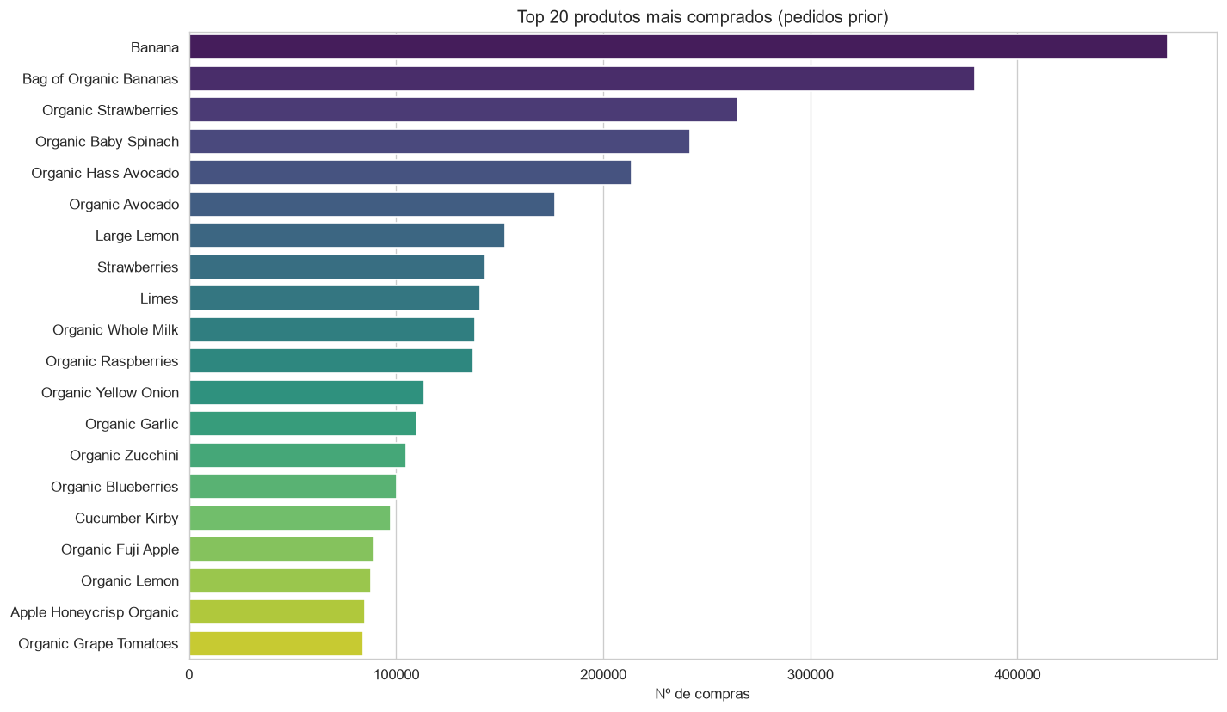
Análise Exploratória — Top 20 Produtos
Destaques
▪ Banana: 15,9% das cestas
▪ Bag of Organic Bananas: 12,7%
▪ Organic Strawberries: 9,0%
▪ Organic Baby Spinach: 8,2%
▪ Perfil dominante: frutas, vegetais e orgânicos
5 / 15

Slide 6
Preparação dos Dados
Amostra de 400,000 pedidos
Etapa | Resultado
Pedidos amostrados | 400,000
Produtos válidos (freq ≥ 100) | 5.992
Cestas finais (≥ 2 produtos) | 368.250
Tamanho médio das cestas | 9,17 produtos
Total de itens preservados | 3.378.090
Cobertura de itens | 84,36%
Justificativa: matriz booleana de 3,2M × 49k seria inviável em 16 GB RAM (~160 GB). A amostra preserva > 84% dos itens e captura os padrões fortes.
6 / 15

Slide 7
Algoritmo: FP-Growth
Por que FP-Growth?
Aspecto | Apriori | FP-Growth
Estratégia | Gera candidatos | FP-tree + recursão
Passagens pelo dataset | k+1 | 2
Uso de memória | Alto | Médio
Desempenho em bases grandes | Ruim | Excelente
Nosso caso (368k × 5.991) | inviável | ~55s, ~3 GB RAM
FP-Growth faz apenas 2 passagens pela base e usa estrutura compacta (FP-tree), sendo ordens de magnitude mais rápido que o Apriori. GPU não traz ganho — algoritmo é essencialmente sequencial.
7 / 15

Slide 8
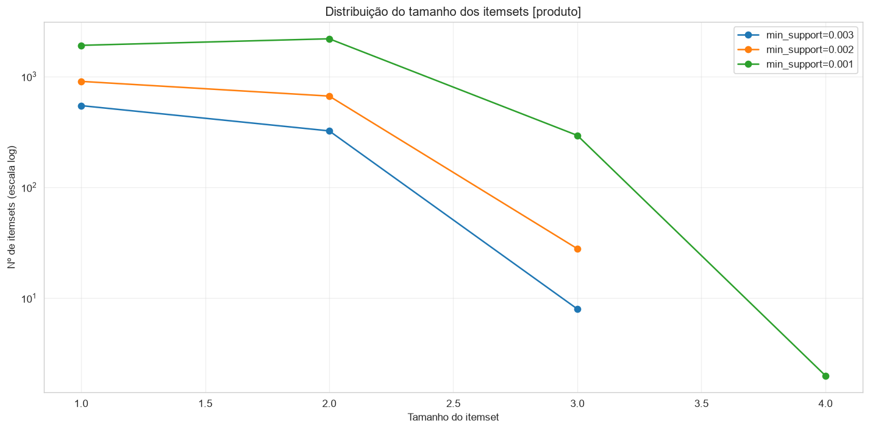
Itemsets Frequentes Gerados
Granularidade | min_support | Itemsets totais | Itemsets len ≥ 2
Produto | 0,001 | 4.413 | 2.495
Aisle | 0,02 | 692 | 627
Department | 0,05 | 242 | 228
8 / 15

Slide 9
Top 5 Regras — Produto (Análise Micro)
Antecedente | Consequente | Suporte | Confiança | Lift
Organic Yellow Onion | Organic Garlic | 0.0074 | 0.1930 | 5.2330
Organic Garlic | Organic Yellow Onion | 0.0074 | 0.2007 | 5.2330
Limes | Organic Cilantro | 0.0058 | 0.1220 | 5.2136
Organic Cilantro | Limes | 0.0058 | 0.2493 | 5.2136
Large Lemon | Limes | 0.0094 | 0.1825 | 3.8158
9 / 15

Slide 10
Top 5 Regras — Aisle (Análise Média)
Antecedente | Consequente | Suporte | Confiança | Lift
fresh fruits, packaged cheese, yogurt | milk, packaged vegetables fruits | 0.0205 | 0.3057 | 2.6898
fresh fruits, milk, packaged cheese | packaged vegetables fruits, yogurt | 0.0205 | 0.3335 | 2.5888
milk, packaged vegetables fruits, yogurt | fresh fruits, packaged cheese | 0.0205 | 0.3980 | 2.5304
fresh fruits, packaged cheese, yogurt | fresh vegetables, milk | 0.0226 | 0.3369 | 2.5142
fresh vegetables, milk, yogurt | fresh fruits, packaged cheese | 0.0226 | 0.3905 | 2.4825
10 / 15

Slide 11
Top 5 Regras — Department (Análise Macro)
Antecedente | Consequente | Suporte | Confiança | Lift
deli, frozen | dairy eggs, produce, snacks | 0.0512 | 0.4848 | 1.8377
beverages, deli | dairy eggs, produce, snacks | 0.0524 | 0.4670 | 1.7700
bakery, frozen | dairy eggs, produce, snacks | 0.0540 | 0.4669 | 1.7697
deli, frozen, produce | dairy eggs, snacks | 0.0512 | 0.5367 | 1.7265
dairy eggs, frozen, produce, snacks | deli | 0.0512 | 0.4118 | 1.7137
11 / 15

Slide 12
5 Insights de Negócio
▪ Recomendação personalizada de produto: regras de alto lift (ex.: alho + cebola, lift = 5,2) para sugerir complementos no carrinho.
▪ Layout físico otimizado: aproximar corredores de frutas, laticínios e vegetais embalados (lift ~2,7).
▪ Promoções cruzadas por seção: combos deli + frozen + snacks aproveitam confiança de 48%.
▪ Foco em produtos frescos: perfil do cliente Instacart é fortemente orientado a fresh produce.
▪ Segmentação por cesta: clientes deli + frozen são "compradores completos" — alvo ideal para upsell premium.
12 / 15

Slide 13
Limitações e Trabalhos Futuros
Limitações
Trabalhos Futuros
▪ Amostra de 400k pedidos (12%)
▪ Filtro removeu produtos raros
▪ Lift inflado em itens de baixo suporte
▪ Análise transversal (sem tempo)
▪ Sem dados demográficos
▪ Análise temporal (sazonalidade)
▪ Segmentação por cluster de cliente
▪ Regras sequenciais (PrefixSpan)
▪ Comparação empírica Apriori vs FP-Growth
▪ Deploy em motor de recomendação
13 / 15

Slide 14
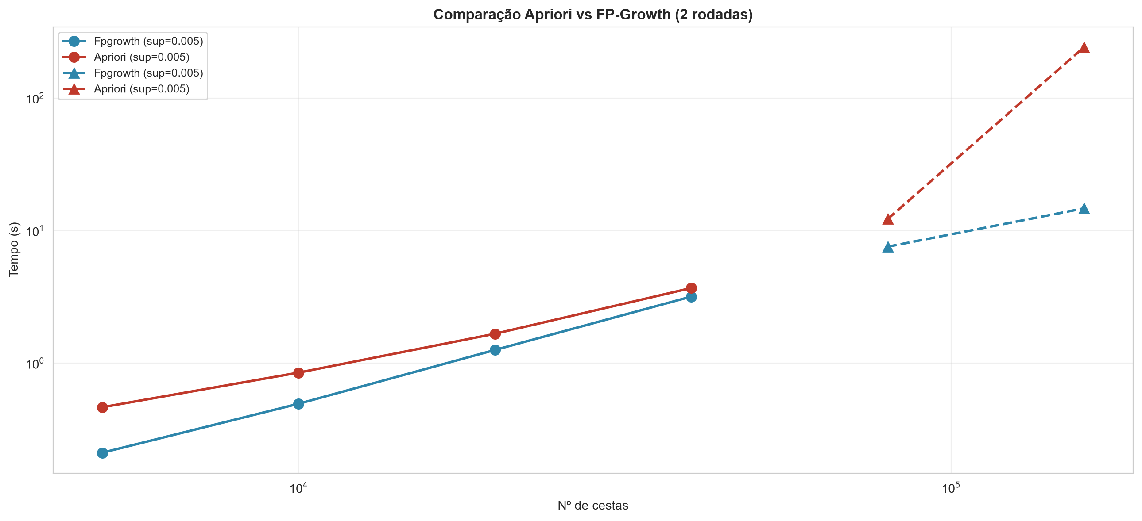
Comparação Empírica: Apriori vs FP-Growth
mesma base, mesmo min_support = 0,005
Resultados
▪ 5k cestas: 2,20x (FP mais rápido)
▪ 40k cestas: 1,16x
▪ 80k cestas: 1,62x
▪ 160k cestas: 16,46x
  – FP-Growth: 14,7 s
  – Apriori: 242,0 s
▪ Extrapolação para 368k:
  – Apriori seria inviável
  – FP-Growth: ~30-40 s
14 / 15

Slide 15
Conclusão
FP-Growth aplicado com sucesso em 3 granularidades:
▪ Produto: 4.413 itemsets → 144 regras confiáveis (lift até 5,2)
▪ Aisle: 692 itemsets → 558 regras (lift até 2,7)
▪ Department: 242 itemsets → 369 regras (conf. até 53%)
▪ Padrão dominante: cesta saudável (frutas + laticínios + vegetais)
▪ Insights acionáveis para recomendação, layout e promoções
15 / 15

